Slide 1
ОГБПОУ «Чухломский лесопромышленный техникум имени Ф.В.Чижова Костромской области»
»,
«Предпрофильная подготовка выпускников школ Чухломского района на базе Чухломского лесопромышленного техникума» (из опыта работы)
Директор:
Е.А.Ксенофонтова

Slide 2
Реализация проекта на территории Чухломского муниципального района
«Сетевое взаимодействие образовательных учреждений разного типа и вида в организации допрофессиональной, профессиональной подготовки и профильного обучения школьников»

Slide 3
Цель проекта – воспитание сельского жителя, имеющего необходимые качества для продуктивной трудовой и социальной деятельности на территории малой родины

Slide 4
Между участниками проекта заключены соглашения о сотрудничестве в сфере образования
Районный отдел образования
ОГБПОУ «Чухломский лесопромышленный техникум имени Ф.В. Чижова Костромской области»
Чухломская средняя школа Беловская основная школа
Судайская средняя школа Жаровская основная школа
Вигская средняя школа Турдиевская основная школа
Введенская средняя школа Тормановская основная школа
Нагорская основная школа

Slide 5
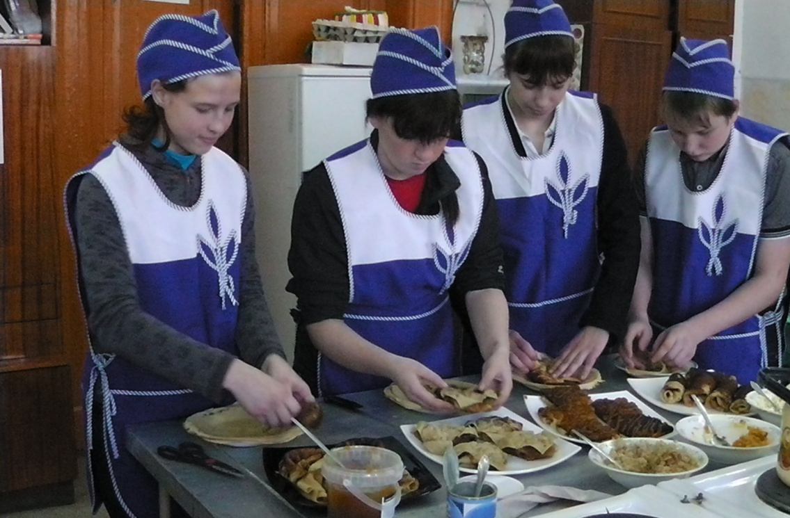
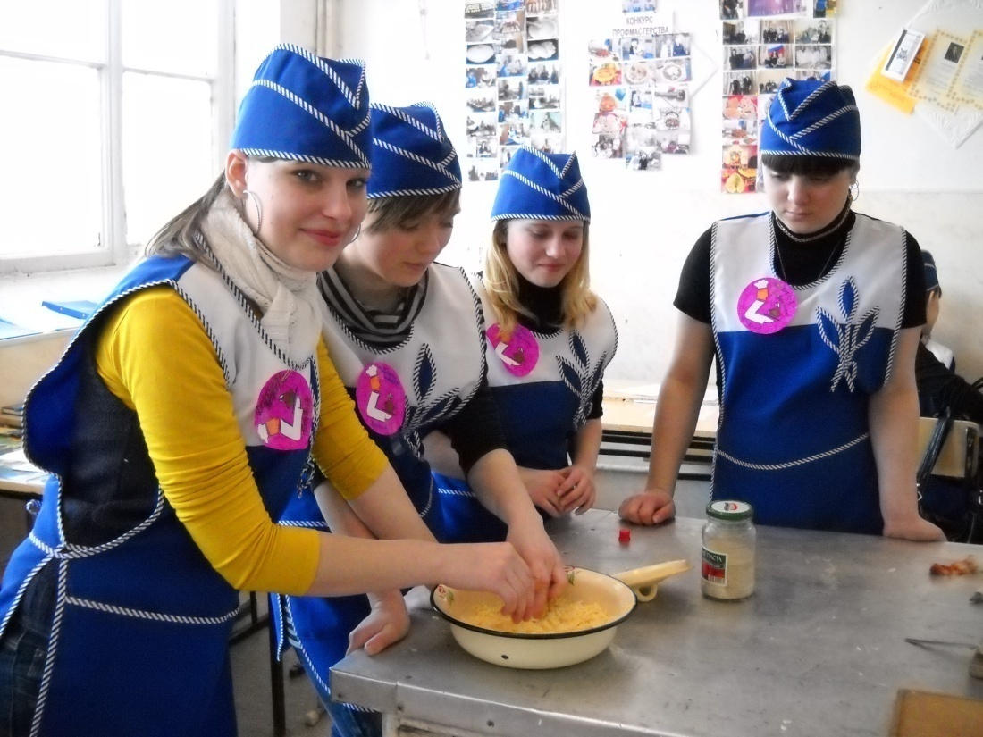
Мой рацион питания
Мой рацион питания

Slide 6
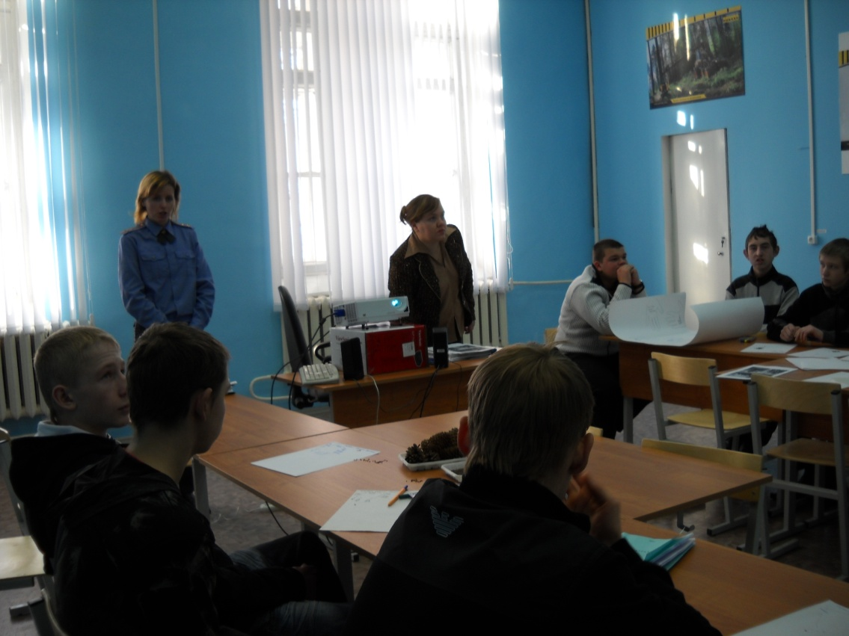
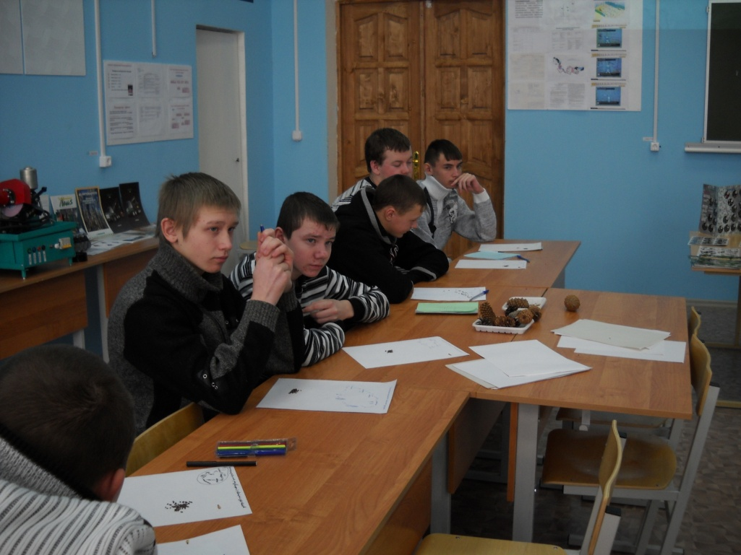
Лесные богатства

Slide 7
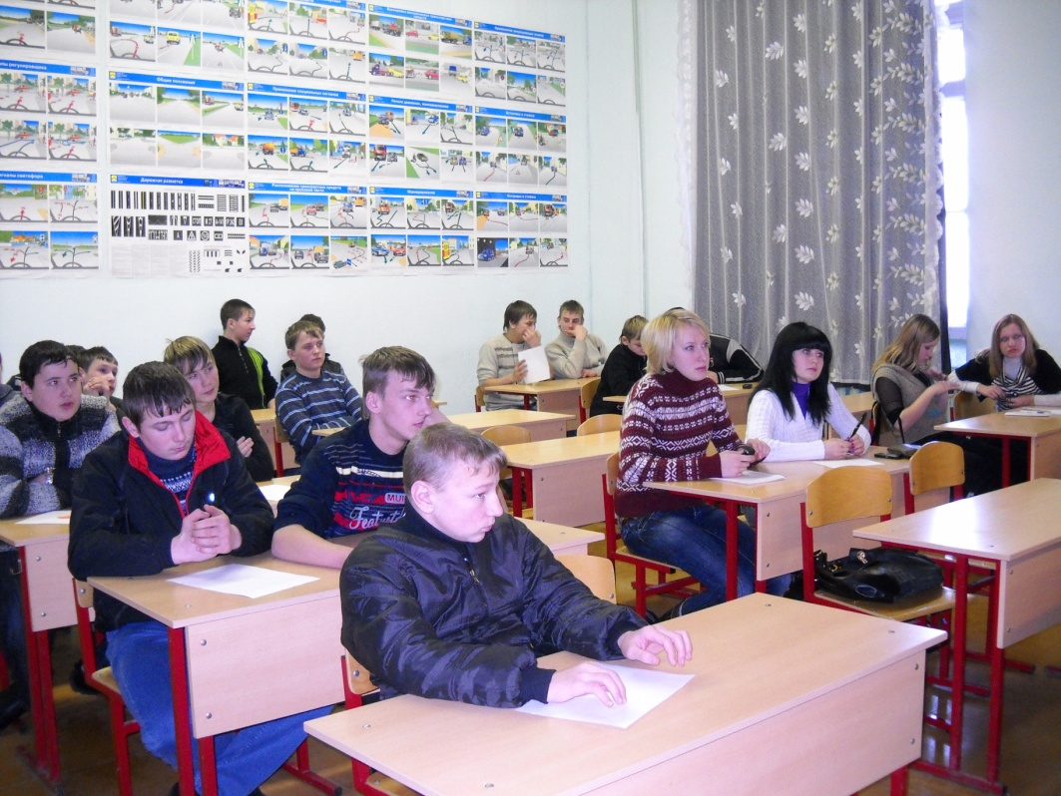
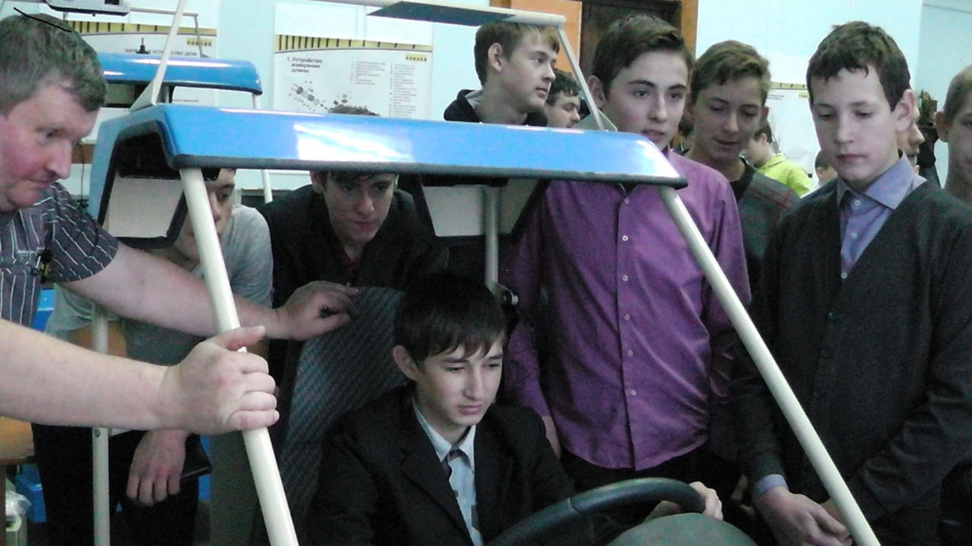
По дорогам без проблем

Slide 8
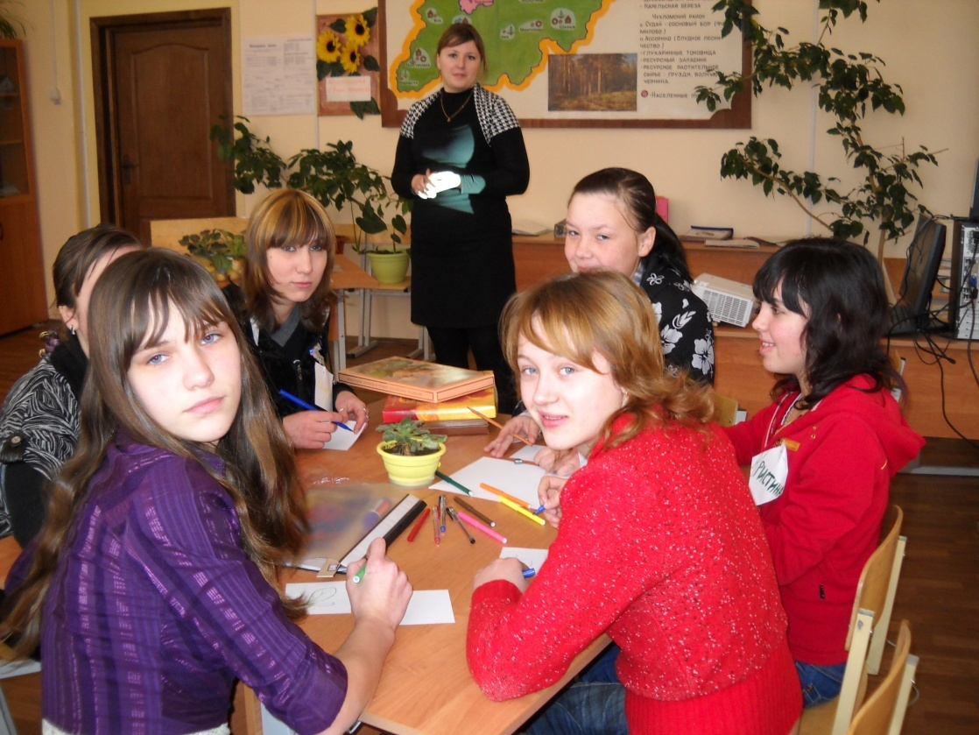
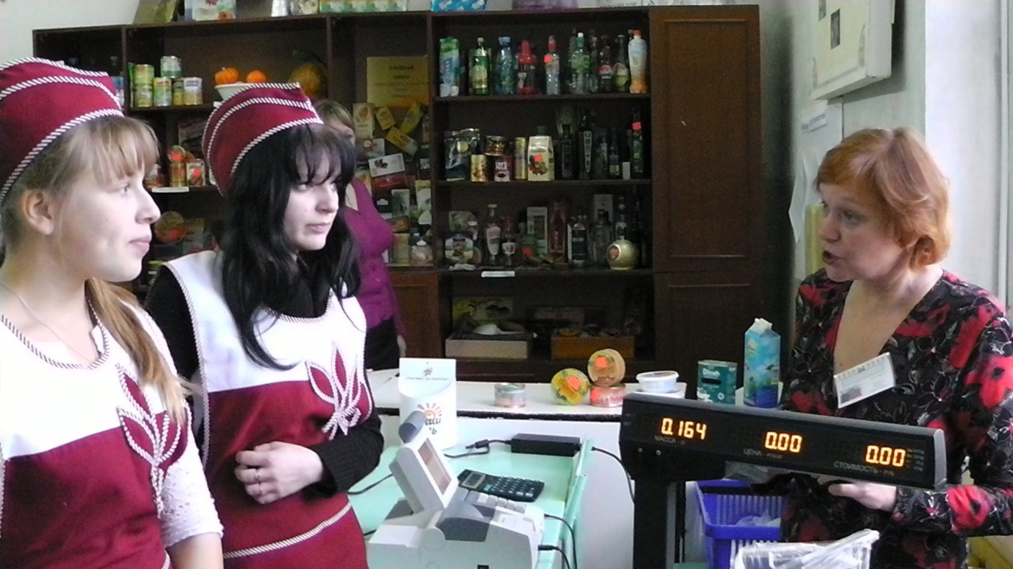
Я и мир торговли

Slide 9
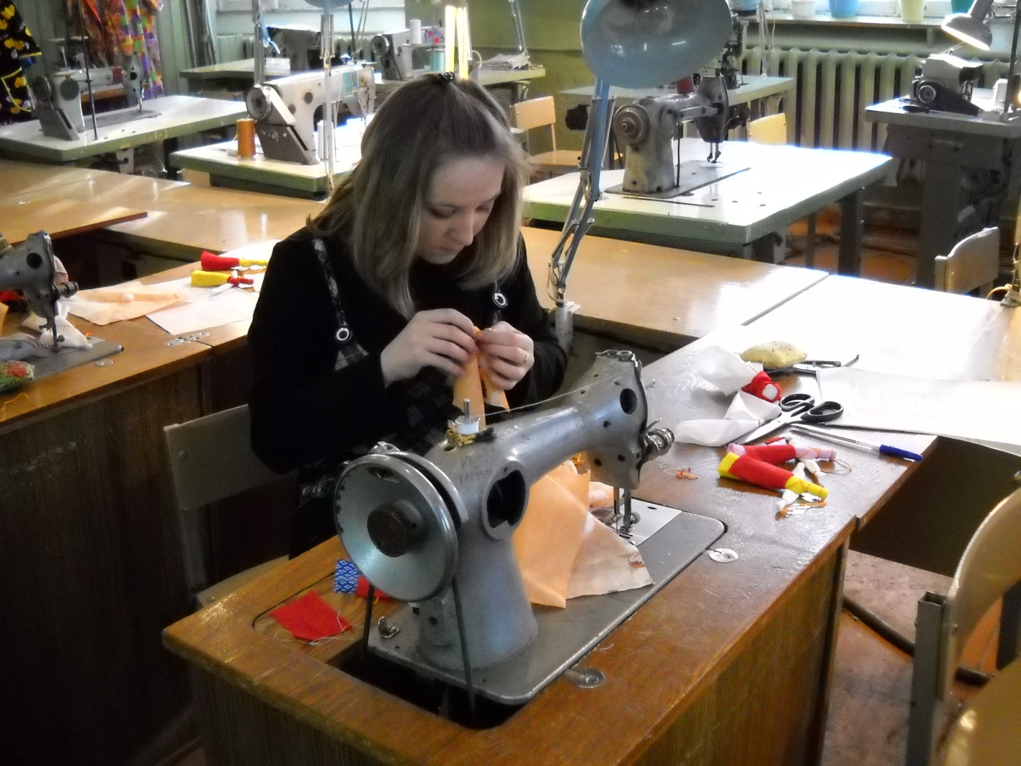
Шью сама

Slide 10
Лесные богатства – 61 человек
По дорогам без проблем – 89 человек
Шью сама – 9 человек
Мой рацион питания – 45 человек
Я и мир торговли – 47 человек
ВСЕГО УЧАСТНИКОВ: 251 человек
Продолжили обучение в техникуме по выбранному профилю – 56 человек

Slide 11
Материально-техническая база
Title
Add your text
Title
Add your text
Title
Add your text
Title
Add your text
Title
Add your text
Title
Add your text
Title
Add your text
Title
Add your text

Slide 12
Механизм социального партнёрства

Slide 13
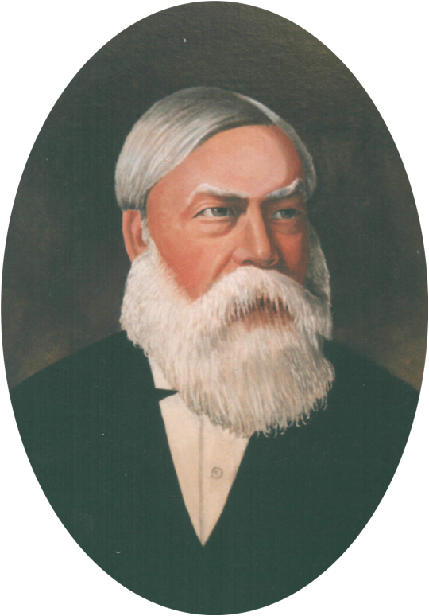
Чижовская заповедь
«Было бы весьма желательно
по возможности приспособить училище к требованиям времени»
Ф.В. Чижов

